Slide 1

PREDICCIÓN DEL COMPORTAMIENTO DE UN STOCK FINANCIERO EN FUNCIÓN DEL LENGUAJE UTILIZADO EN TWITTER

Slide 2


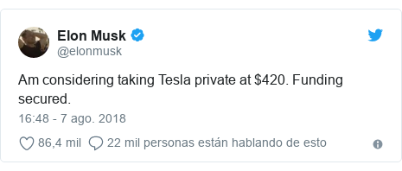
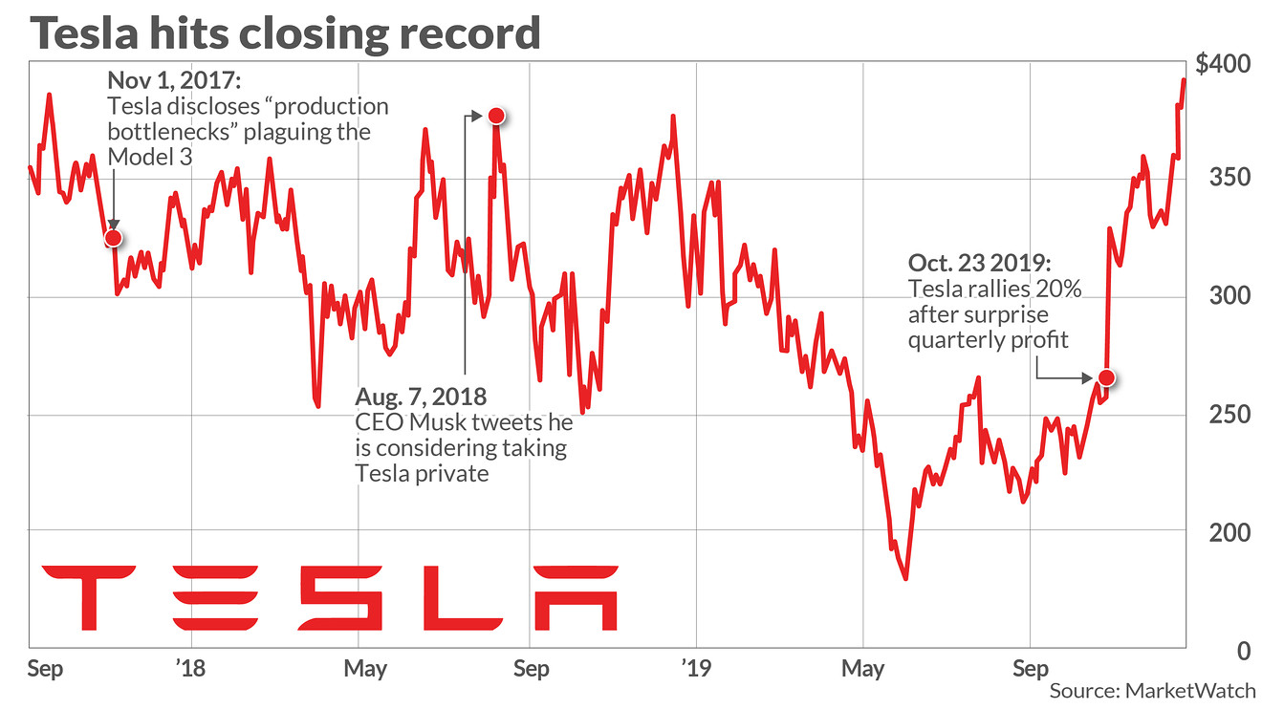
1
INTRODUCCIÓN
OBJETIVO
El objetivo del proyecto es abordar existencia de relación entre el lenguaje utilizado por los usuarios de la red social Twitter en sus publicaciones acerca de una empresa y el comportamiento del precio de las acciones de esta.

Slide 3
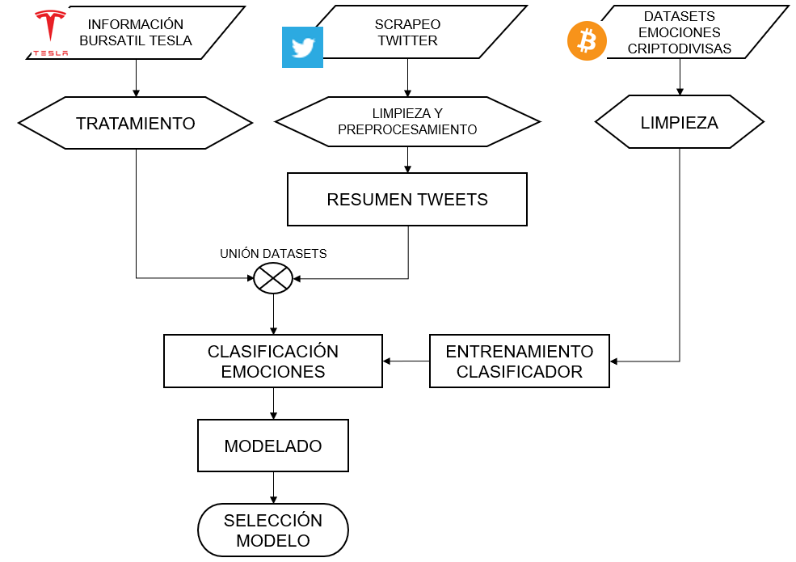
1
INTRODUCCIÓN
PROCESO
El proceso seguido a lo largo del proyecto se refleja en el siguiente diagrama de flujo.

Slide 4





1
INTRODUCCIÓN
DATOS
A lo largo del proyecto se han utilizado tres conjuntos de datos diferentes, obtenidos a partir de técnicas de scraping y de la comunidad Kaggle.
NO SE INCLUYEN DATOS PERSONALES

Slide 5
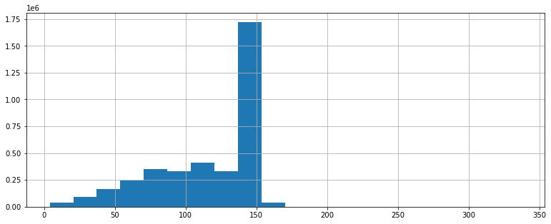
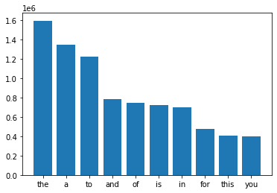
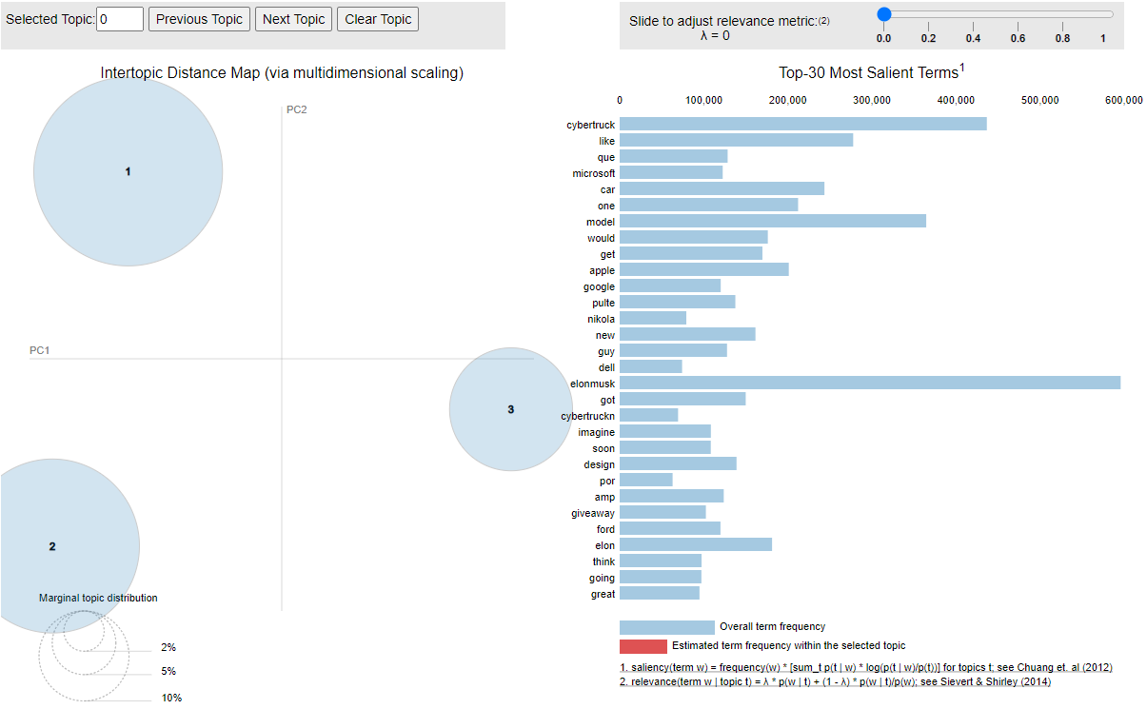
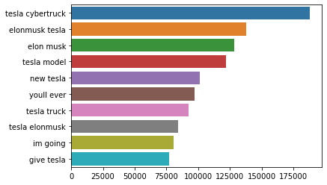
2
ANÁLISIS EXPLORATORIO
DISTRIBUCIONES & TOPIC MODELING
Se ha optado por realizar un análisis exploratorio del texto a tratar previo a la fase de modelización, el cual nos ayudará a entender las características del mismo y abordarlo correctamente.
Nº DE CARACTERES POR TWEET
FRECUENCIA DE STOPWORDS
TOPIC MODELING
ANALISIS POR BIGRAMS

Slide 6
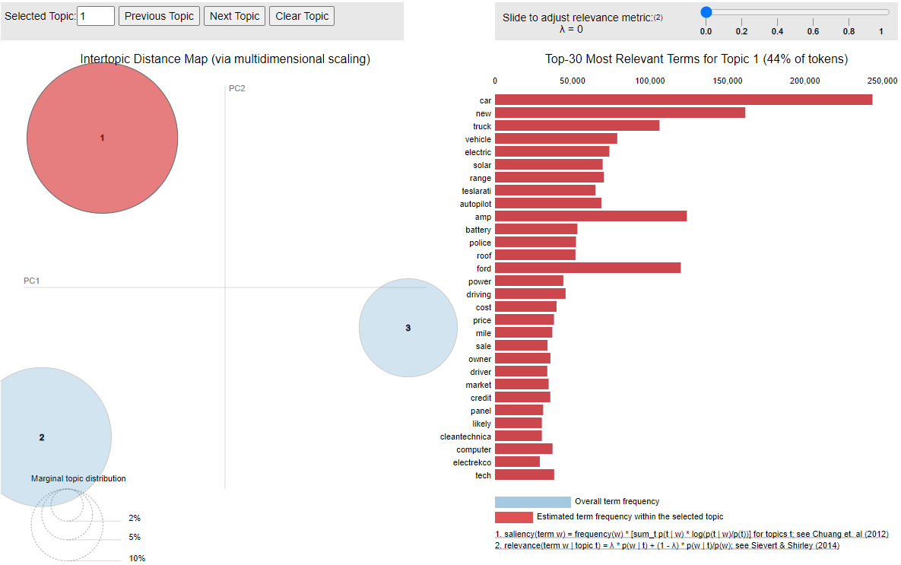
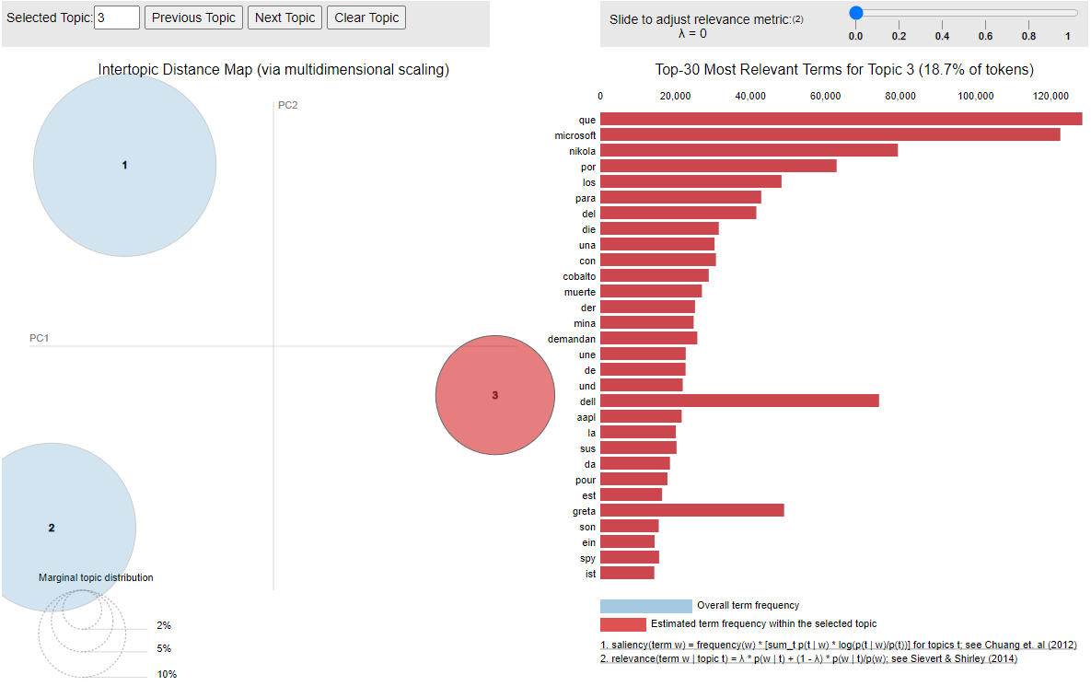
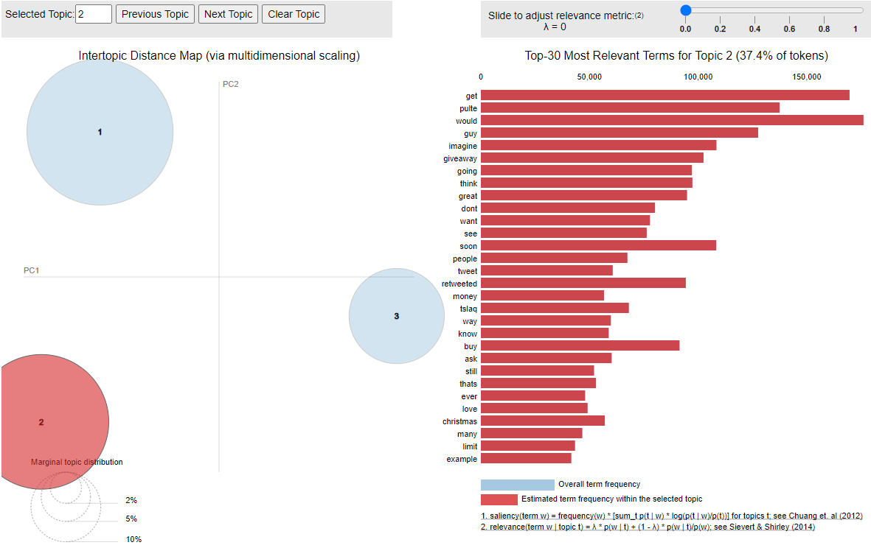
2
ANÁLISIS EXPLORATORIO
TOPIC MODELING
Se ha optado por realizar un análisis exploratorio del texto a tratar previo a la fase de modelización, el cual nos ayudará a entender las características del mismo y abordarlo correctamente.
CLUSTER III
CLUSTER I
CLUSTER II

Slide 7
3
TRATAMIENTO DE LA INFORMACIÓN
DATA CLEANING & FEATURE ENGINEERING

Slide 8
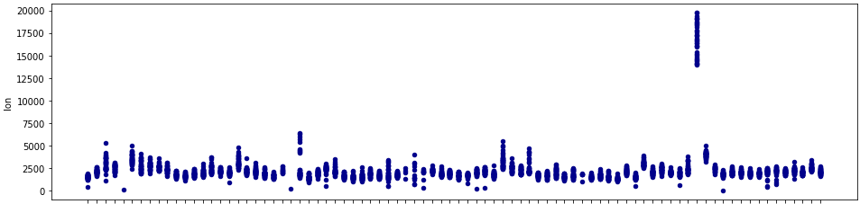

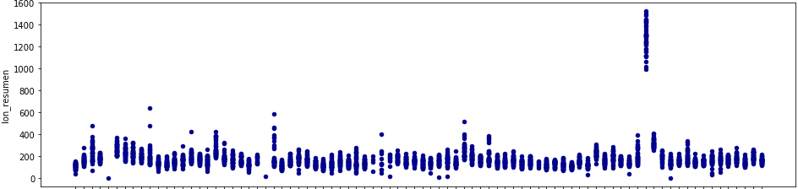
3
TRATAMIENTO DE LA INFORMACIÓN
DATA CLEANING & FEATURE ENGINEERING
LIMPIEZA DE TEXTO
TEXT SUMMARIZATION
FEATURE ENGINEERING
Limpieza de puntuaciones y caracteres no alfanuméricos.
Conversión a minúscula.
Eliminación de emoticonos.
Filtrado por idioma inglés.
Eliminación de stopwords.
Stemming.
TF-IDF
Volumen tweets
Longitud media tweets
Nº total de menciones
Nº menciones a Elon Musk
Nº menciones a Tesla
Nº de links en tweets
Nº de retweets
Clasificación de emociones
Presentación Cybertruck

Slide 9

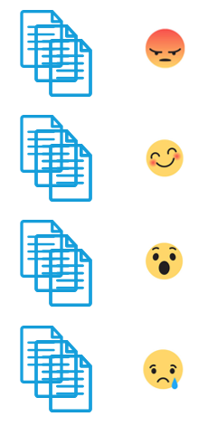
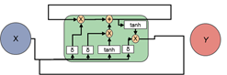
3
TRATAMIENTO DE LA INFORMACIÓN
CLASIFICADOR DE EMOCIONES
TWEETS CRYPTO
ENTRENAMIENTO
PREDICCIÓN
CORPUS RESUMIDO

Slide 10
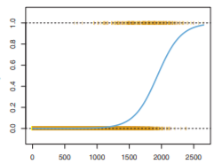
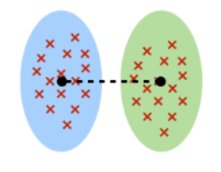
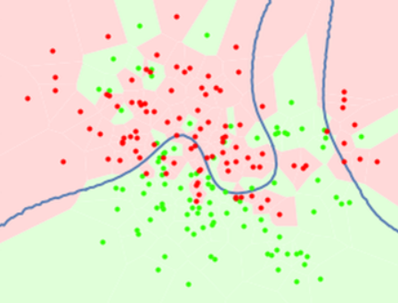
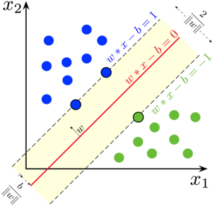
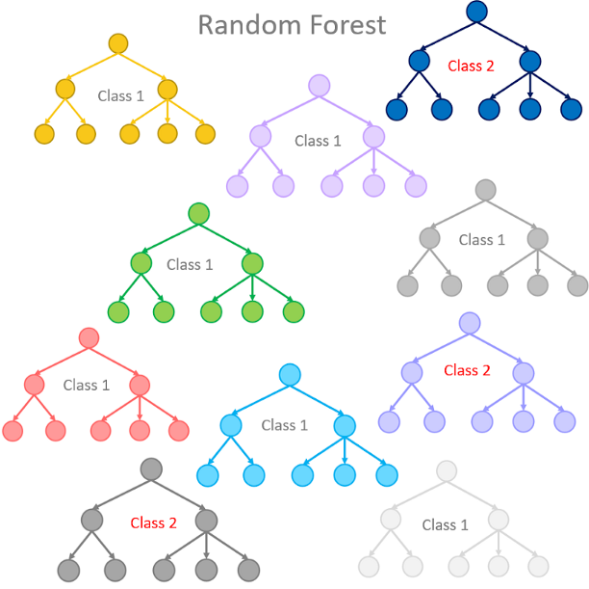
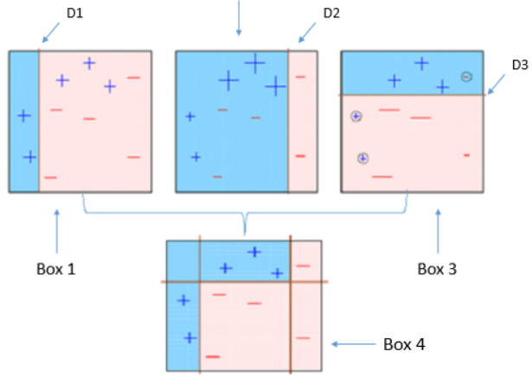
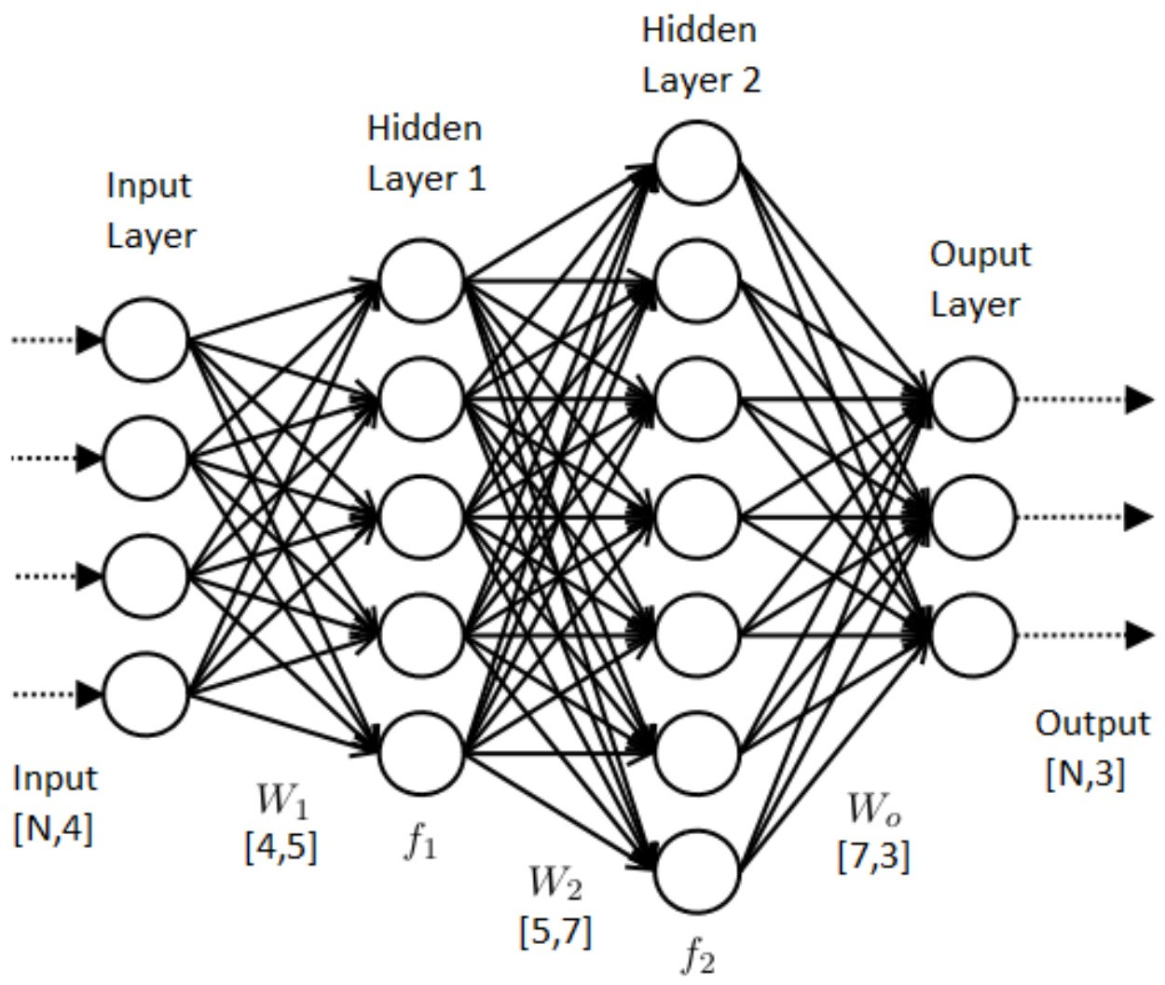

4
MODELIZACIÓN
RESULTADOS
REGRESIÓN LOGÍSTICA
LDA
KNN
SVM
56.71 %
84.05 %
51.56 %
53.58 %
Random Forest
XGBoosting
Stacking
Redes Neuronales
52.32 %
52.75 %
85.23 %
~ 53 %

Slide 11
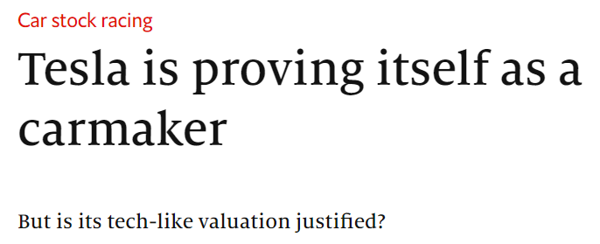
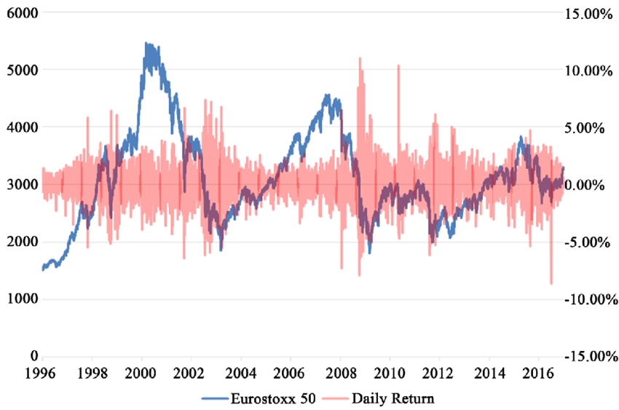
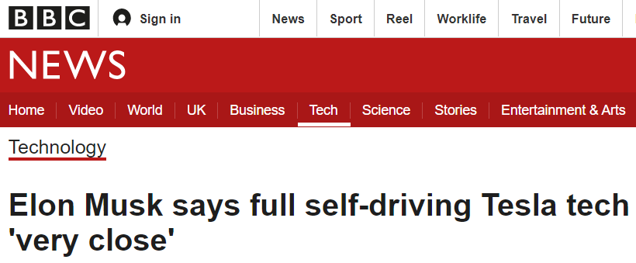
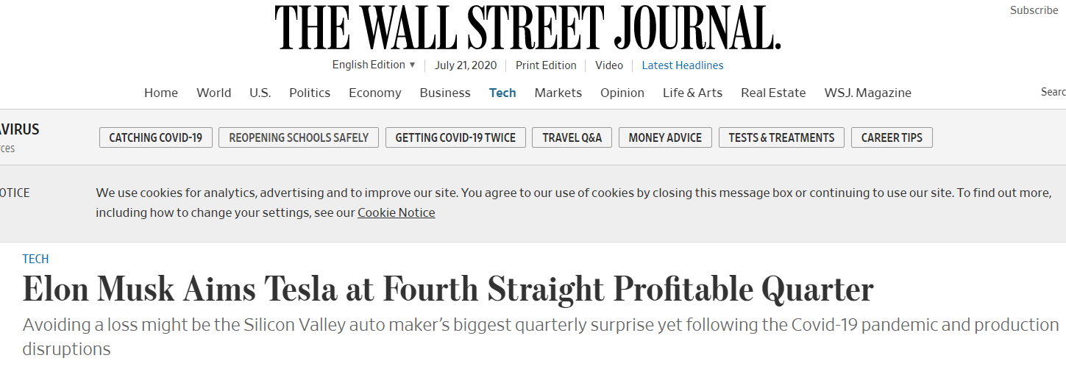
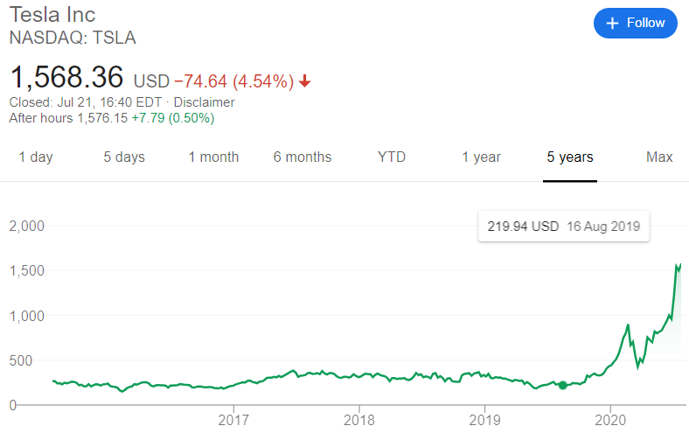
5
LINEAS DE TRABAJO FUTURAS
SIGUIENTES PASOS
ANÁLISIS DE NOTICIAS
INCLUSIÓN ÍNDICES BURSÁTILES
TOPIC MODELING
AMPLIAR ÁMBITO TEMPORAL
A
B
C

Slide 12
GRACIAS

